Slide 1
7. modelos de ensamble
Fecha:

Slide 2
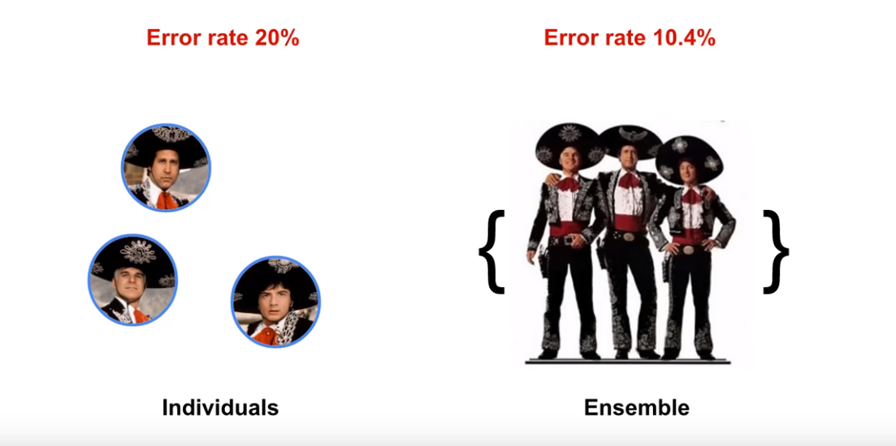
modelos de ensamble
entre más elementos ¡mejor!

Slide 3
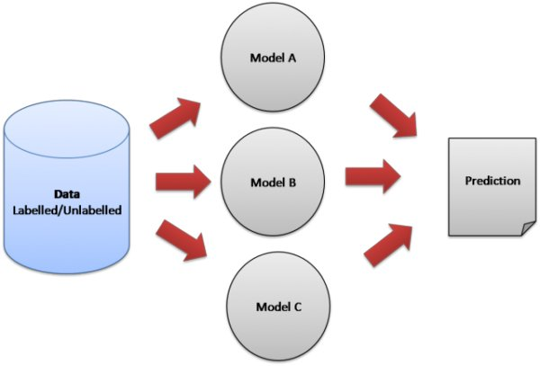
¿cómo funcionan?
Los modelos de ensamble se basan en la combinación de respuestas de modelos individuales para generar una solución “más fuerte”.

Slide 4
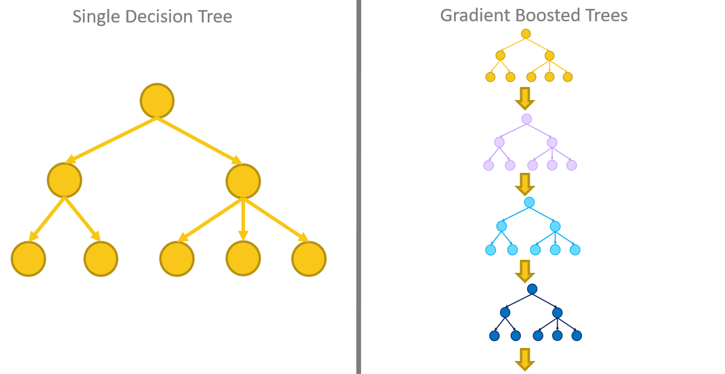
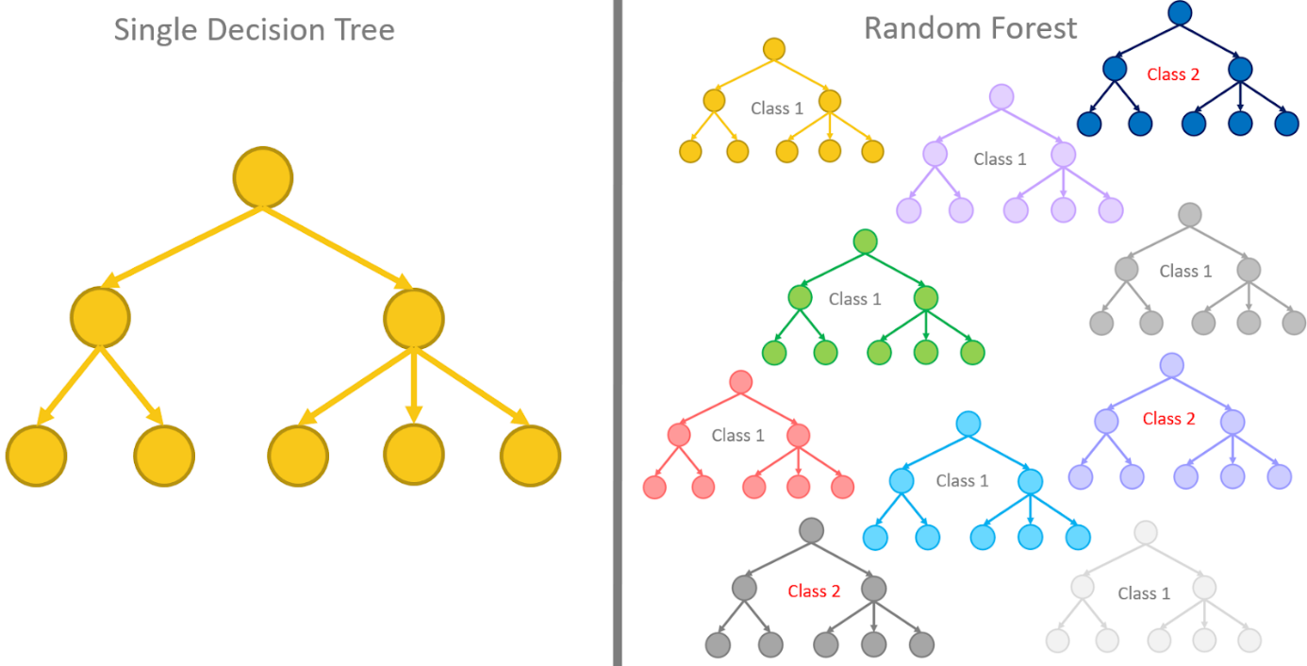
tipos de ensambles
Existen básicamente 2 tipos de ensambles:
Boosting: Corre de forma secuencial
Bagging: Corre en paralelo

Slide 5
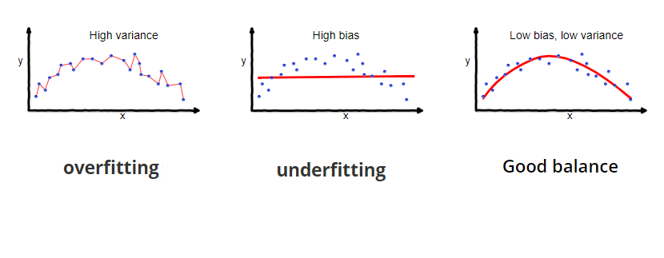
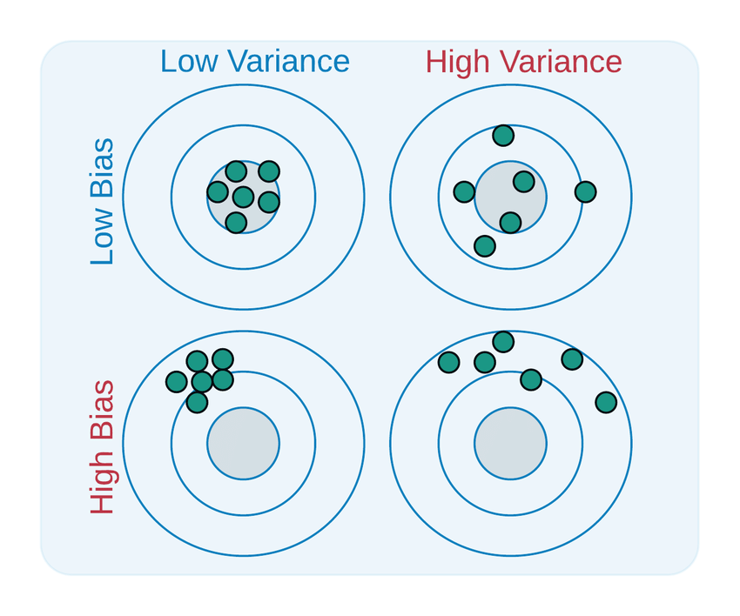
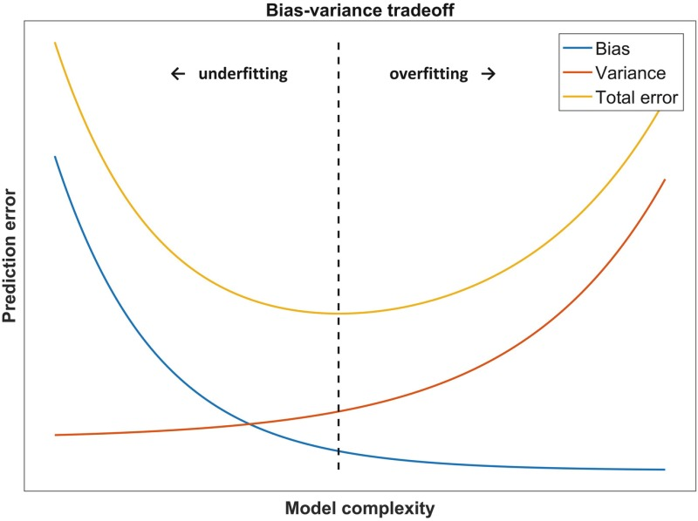
variance bias tradeoff
¿Qué modelo es mejor?

Slide 6
weak learners
Los modelos de ensamble están compuestos por weak learners, es decir, modelos de inferencia que por su cuenta no se comportan tan bien porque o deben tener muy alta varianza o muy alto sesgo para obtener buenos resultados.
El objetivo de los modelos de ensamble es reducir el sesgo o la varianza de estos modelos combinándolos para tener un modelo de inferencia más fuerte.

Slide 7
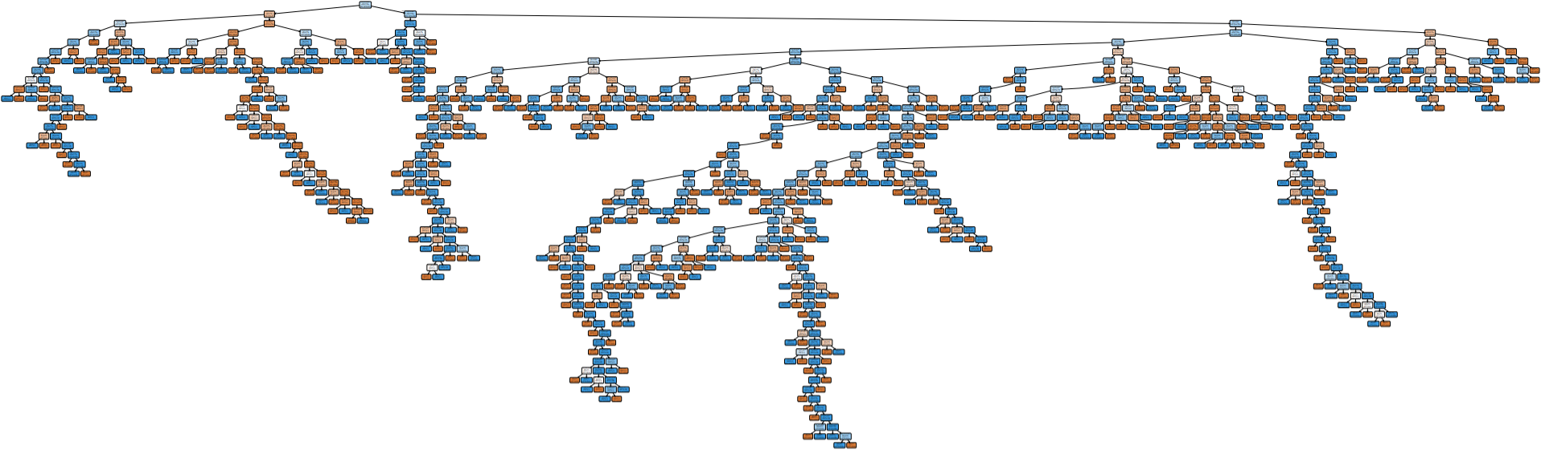
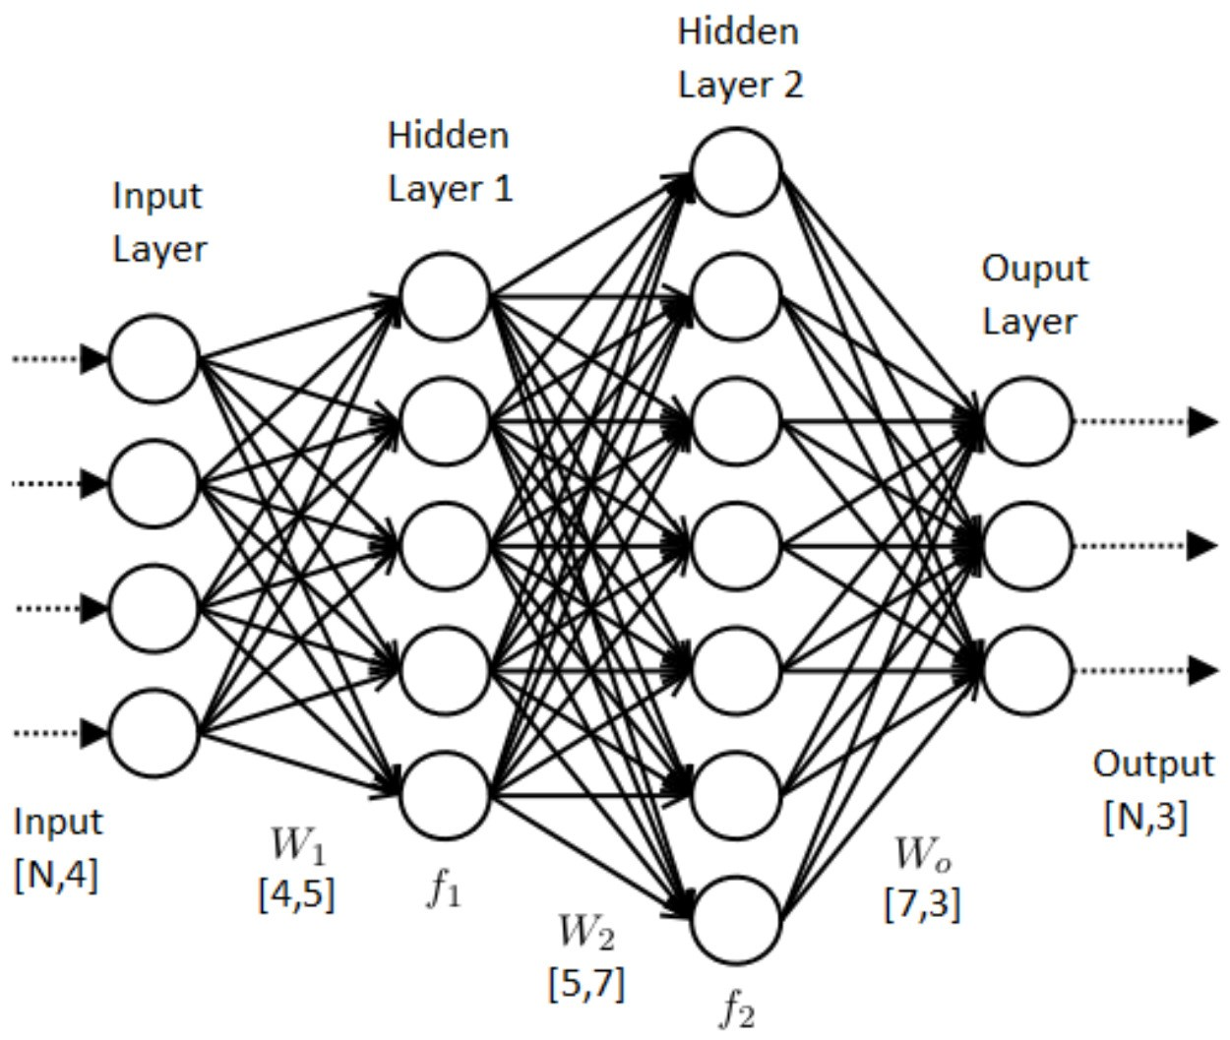
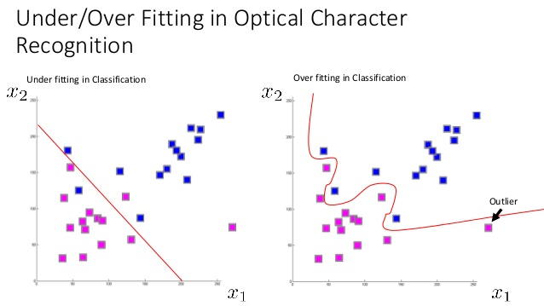
modelos con alta varianza
La varianza alta está directamente relacionada con el overfitting.

Slide 8
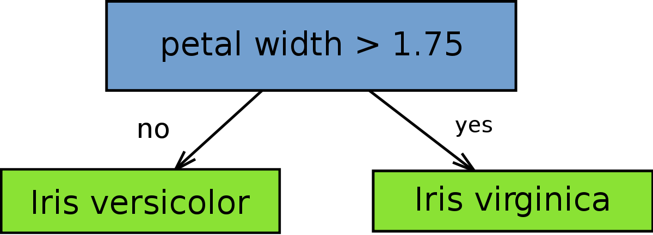
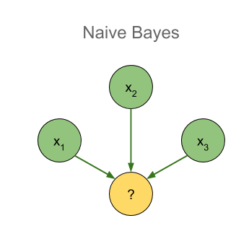
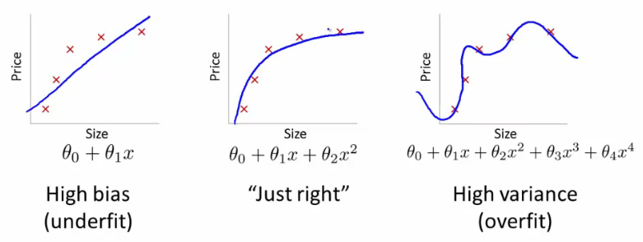
modelos con alto sesgo
Los modelos de alto sesgo son aquellos que tienden a cierta solución y se relaciona al underfitting.

Slide 9
tipos de ensamble:
Boosting: combina respuestas de modelos débiles con alto sesgo para reducir su sesgo de forma secuencial y generar un modelo más fuerte
Bagging: combina respuestas de modelos débiles con alta varianza para reducir su varianza en paralelo y generar un modelo más fuerte.

Slide 10
7.1 boosting

Slide 11
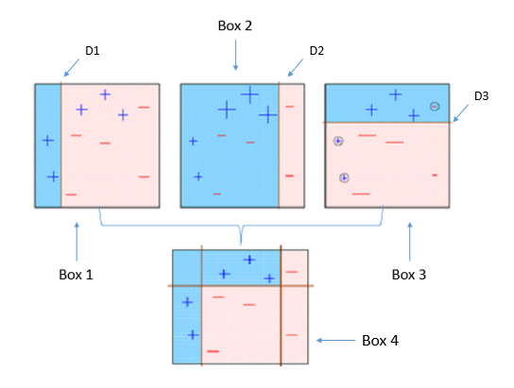
boosting
El ensamble se realiza entrenando cada modelo débil enfatizando las instancias que no fueron bien clasificadas por el modelo anterior. Los resultados de estos modelos se combinan de forma determinística.

Slide 12
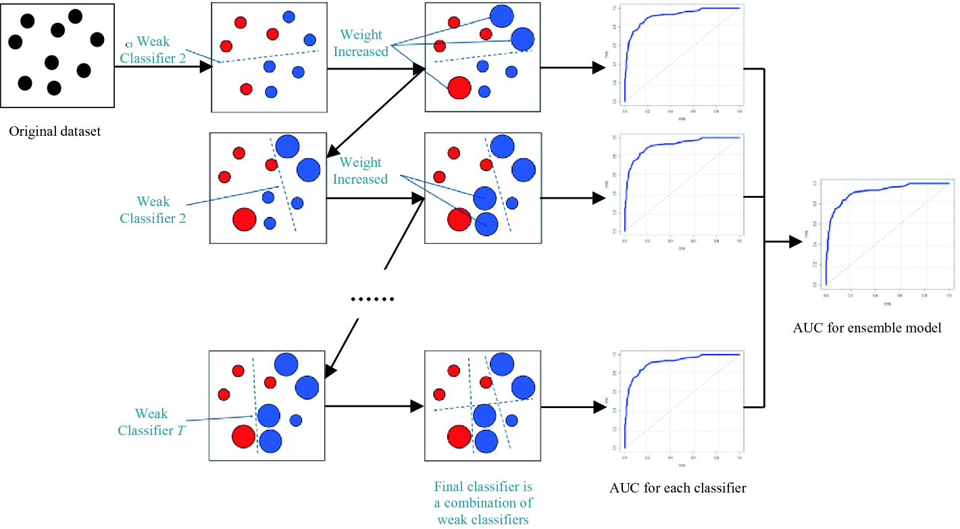
boosting

Slide 13
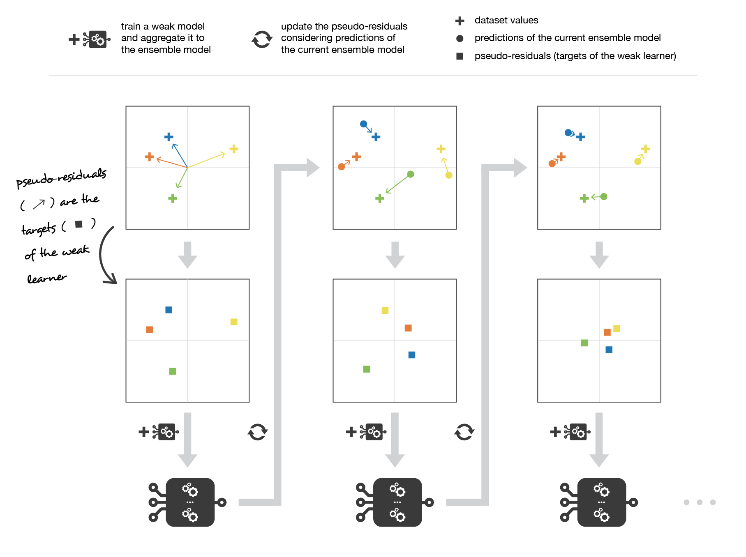
boosting
El objetivo de ajustar los modelos de forma secuencial es darle mayor “peso” a las instancias que previamente no fueron bien clasificadas, este entrenamiento incremental. Se va construyendo una solución robusta.

Slide 14
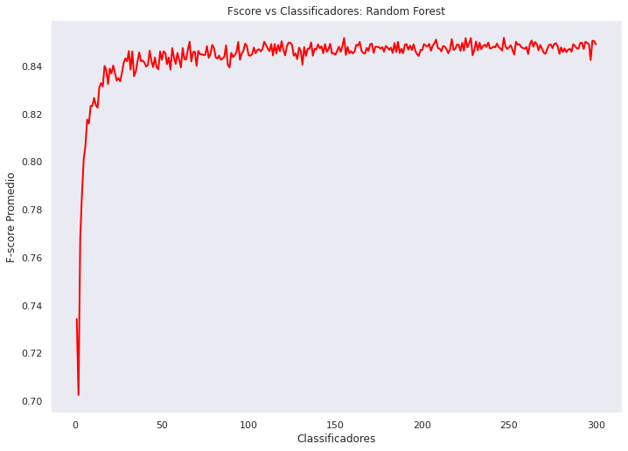
¿cuántos learners son necesarios?
No existe una regla que nos permita determinar cuántos learners son necesarios. Sin embargo, podemos graficar el score alcanzado por el modelo de ensamble con k learners y observar gráficamente donde se estabilice.

Slide 15
implementaciones de boosting
Las implementaciones más usadas de boosting son:
AdaBoost (Adaptative Boosting)
GradientBoost
XGBoost

Slide 16
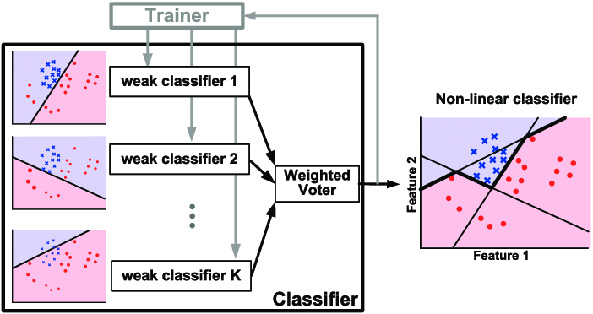
adaboost
Se define como una suma pesada de los weak learners que componen el ensamble.

Slide 17
7.2 bagging

Slide 18
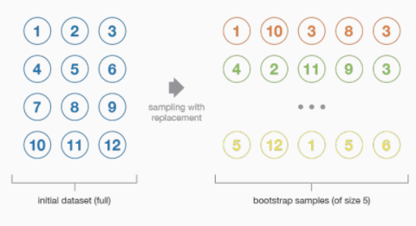
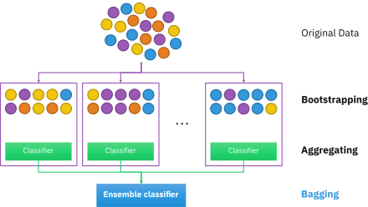
bagging - BOOtSTRAP aggregation
El boostrap es un tipo de remuestreo que implica que cada weak learner del conjunto vote con el mismo peso.
Las muestras se generan de tal manera que las muestras son diferentes de entre sí, sin embargo, se permite el reemplazo.

Slide 19
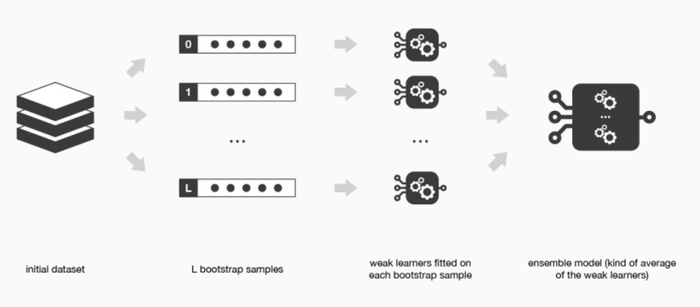
Bagging
Para promover la varianza del modelo, entrena cada modelo débil usando un subconjunto dibujado al azar del conjunto de entrenamiento.
Los resultados de cada weak learner se combina en forma de votación.

Slide 20
Bagging
Es un método que se puede realizar en paralelo, ya que los weak learners se ajustan independientemente, por lo que se pueden entrenar al mismo tiempo
Gracias a los subconjuntos entrenados, el modelo de ensamble bagging produce un modelo más robusto que los modelos individuales que lo componen.

Slide 21
weak learner - trees
Los árboles poco profundos tienen menos varianza pero un mayor sesgo y serán mejores para métodos secuenciales.
Los árboles profundos tienen un sesgo bajo pero una varianza alta, por lo que son opciones relevantes para bagging.

Slide 22
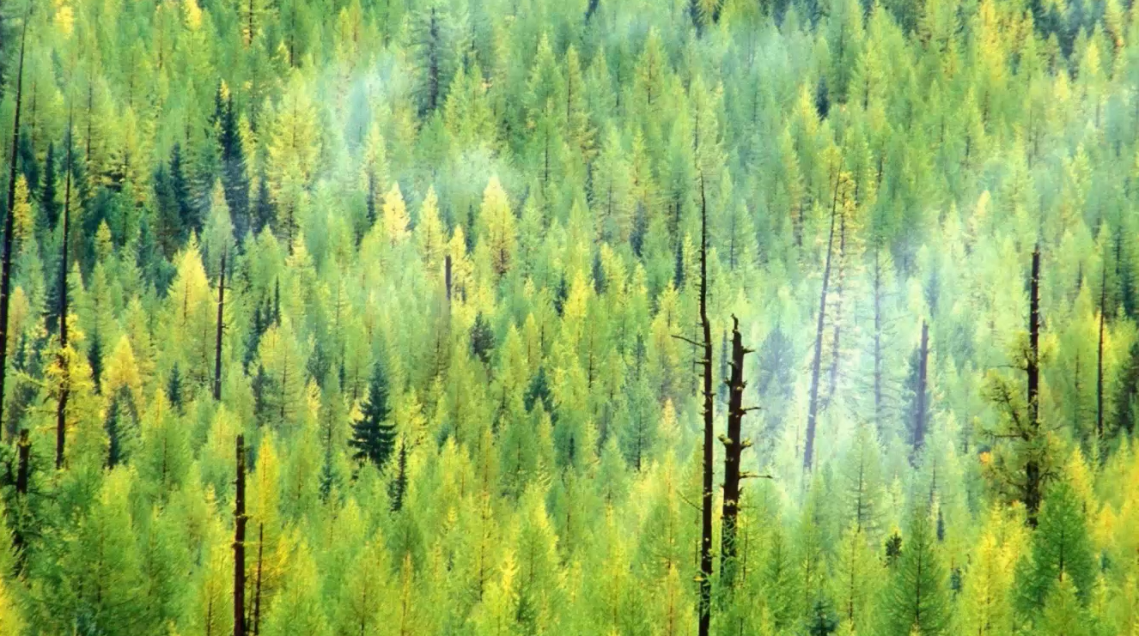
RANDOM FOREST

Slide 23
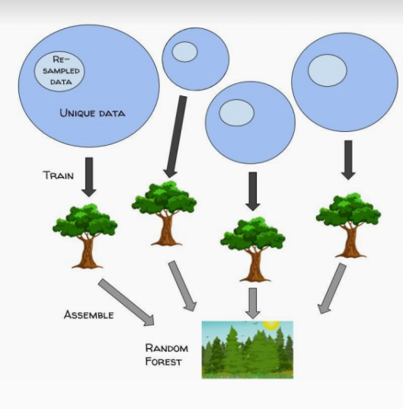
RANDOM FOREST
La unión hace la fuerza!

Slide 24
RANDOM FOREST
Emplea árboles profundos para producir una salida con baja varianza.
Al hacer crecer cada árbol, en lugar de solo muestrear las observaciones para generar un bootstrap, muestrea las características y usa sólo un subconjunto aleatorio de ellas para construir el árbol.
Random Forest combina los conceptos de ensamble y selección de características aleatoria del subespacio para crear modelos más robustos.

Slide 25
Ejemplo. identificación tipo de cultivo

